Slide 1


TOI推廣計畫
解題 - 分配寶物
Icon made by https://www.flaticon.com/authors/ddara from www.flaticon.com

Slide 2
Alice、Bob和Cindy對於古物很有興趣，於是他們組成一支尋寶探險隊。有一天他們在深山的洞穴裡發現了N個寶物。他們將寶物清點之後用自身的經驗對它們進行估價，編號第i的寶物價值元。他們想要分配寶物，初步討論的分配規則如下：
1. 他們三個希望所有寶物都要帶走，所有寶物一定會被分配給其中一人。
2. 寶物是不可分割的，也就是說一個寶物只能分配給一個人。
3. 每個人可以擁有寶物的數量沒有限制，但是他們希望每個人被分配到寶物價值的總和都要一樣，如果無解，再行討論。
題
目
<編號>

Slide 3
例如：有4個寶物，他們的價值分別是1、2、3、3，如果Alice拿第1和第2個寶物，Bob拿第3個寶物，Cindy拿第4個寶物，即符合規則。但是情況若改成3個寶物，價值分別是1、2、3，則無解。
請寫一個程式幫忙計算是否有解。
題
目
<編號>

Slide 4
輸入格式
第一行有一個正整數N (3 ≤ N ≤ 16)代表寶物的數量。第二行有N個正整數，兩兩中間以一個空白隔開，分別表示到 (1 ≤ v1...vN ≤ 10^7)。
輸出格式
請輸出一行字串，如果寶物可以被平分給三個人，輸出YES，否則輸出NO。
輸入範例 3 1 2 3 | 輸出範例 NO
<編號>

Slide 5

解題重點
暴力法枚舉
優化算法
Icon made by https://www.flaticon.com/authors/freepik from www.flaticon.com
<編號>

Slide 6
重點1：暴力法枚舉
可以看成每一個寶物從三個人之中選則它的主人。
枚舉各個寶物分配的情況，總共有3^N種可能的組合。我們可以使用遞迴的方法來實現。
<編號>

Slide 7
重點2：優化算法
建議不要使用O(N*3^N)的解法，就是將每一個寶物的分配對象紀錄之後，在遞迴終點花O(N)的時間算出三人得到寶物的總價值是否相等，很有可能超時。記下遞迴到該寶物為止，三個人擁有的寶物總值，當遞迴到終點時，使用O(1)的時間就可以得到三個人擁有的寶物總值。
時間複雜度O(3^N)。
1.可以搭配剪枝可以優化執行時間。例如：如果已經發現解答就不用繼續枚舉下去。或是其中一人當前的寶物總值大於所有寶物總值的三分之一，則停止遞迴下去 。剪枝與否不會影響本題的得分。
重點提醒
<編號>

Slide 8
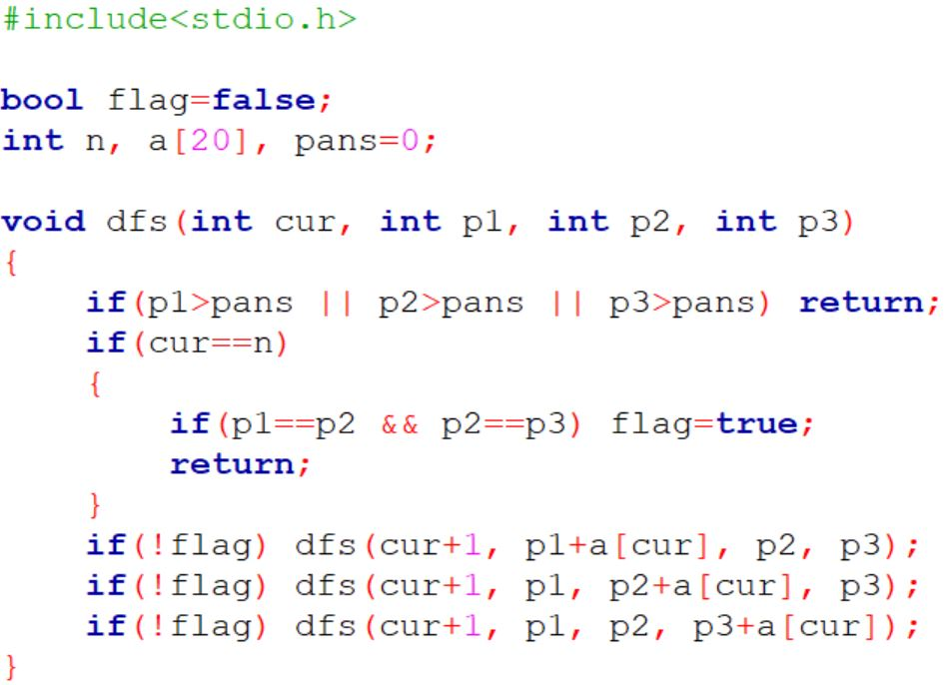
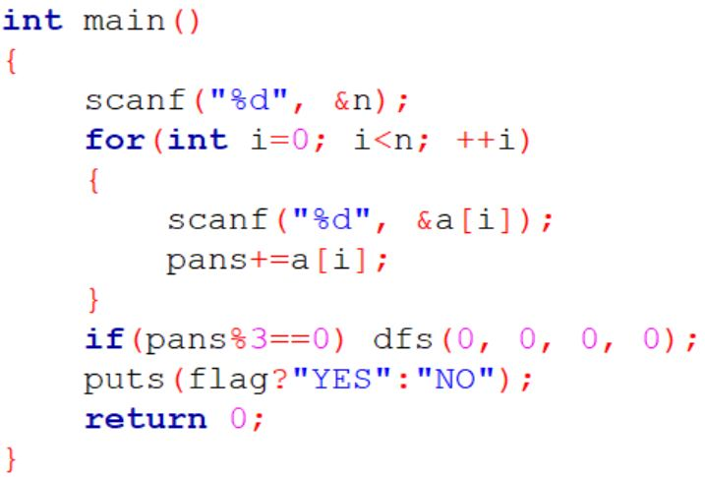
參考解答
<編號>

